Slide 1
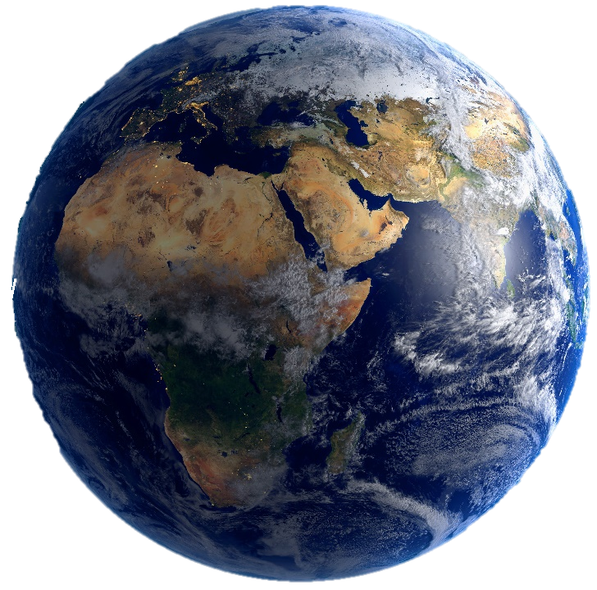

THERE IS NO PLANET B
Czynniki zmieniające klimat - porównanie.
Czy można zatrzymać katastrofę ?
Notes:
Insert a map of your country.

Slide 2

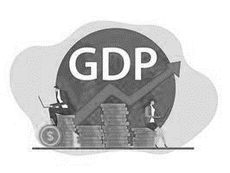


Cel prezentacji, główne punkty
Celem prezentacji jest omówienie głównych wskaźników globalnego ocieplenia pochodzących z działalności człowieka.
Hipoteza
Od 1961 roku odnotowuje sie wzrost średniej temperatury na świecie a największy wzrost/ przyrost przypada na okres konca XX i XXI w.
Czynnikami (antropogenicznymi) wpływającymi na zmiany średniorocznych wartości temperatury na świecie są:
industralizacja, uprzemysłowienie krajów i ich rozwój społeczno - gospodarczy mierzony przez wielkość produkcji społeczeństwa (PKB per capita)
poziom urbanizacji krajów świata (stopień zurbanizowania) (wzrost),
poziom zalesienia (spadek),
Powyższe czynniki są bezpośrednio skorelowane z wielkościa emisji CO2 (wzrost związany z powyższymi)
Notes:
Główne punkty prezentacji:
przedstawienie zmian temperatury w latach 1961-2019 dla świata i poszczególnych kontynentów
przedstawienie korelacji pomiędzy wzrostem temperatury a jej przyczynami czyli poziomem emisji CO2, poziomem zalesienia, poziomem urbanizacji. Dane zostaną przedstawione dla wybranych krajów poszczególnych kontynentów

Slide 3
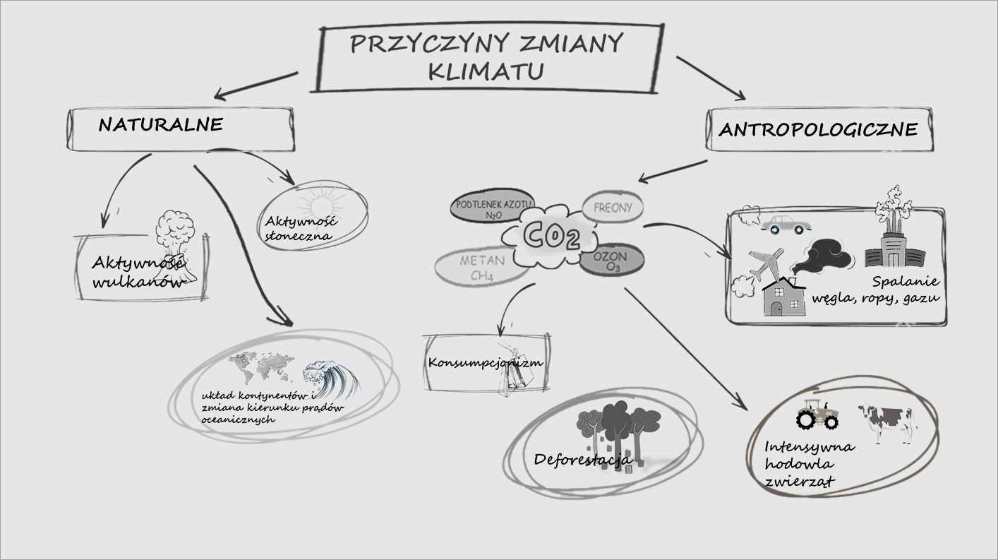
Czym są zmiany klimatyczne
Zmiana klimatu to długoterminowa zmiana średnich wzorców pogodowych, które definiują lokalny, regionalny i globalny klimat Ziemi. Zmiany te mają szeroki zakres obserwowanych efektów, które są jednocześnie synonimem tego terminu.
Globalne ocieplenie to zjawisko charakteryzujące się ogólnym wzrostem średnich temperatur powierzchni Ziemi, które modyfikuje równowagę pogodową i ekosystem.

Slide 4
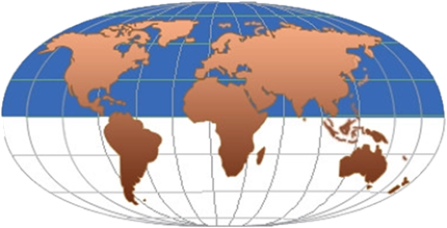
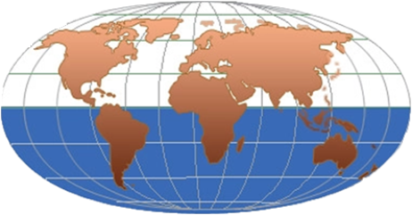
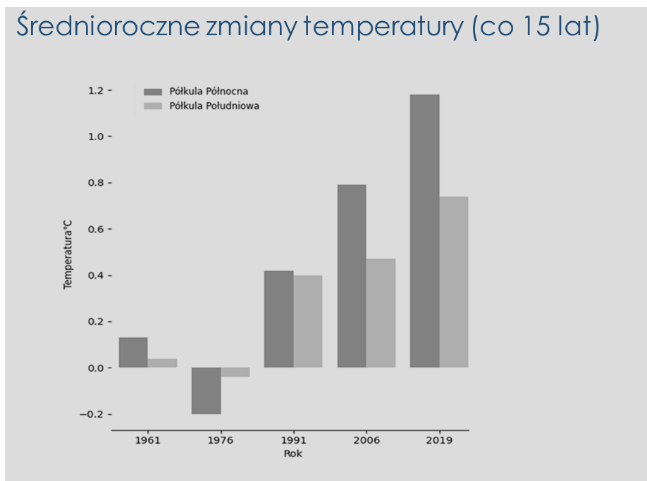
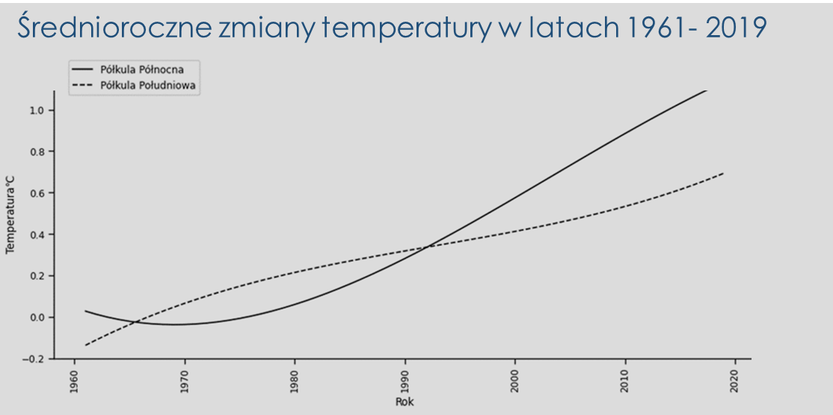
Zmiany temperatury na półkulach
Półkula północna
Półkula południowa

Slide 5
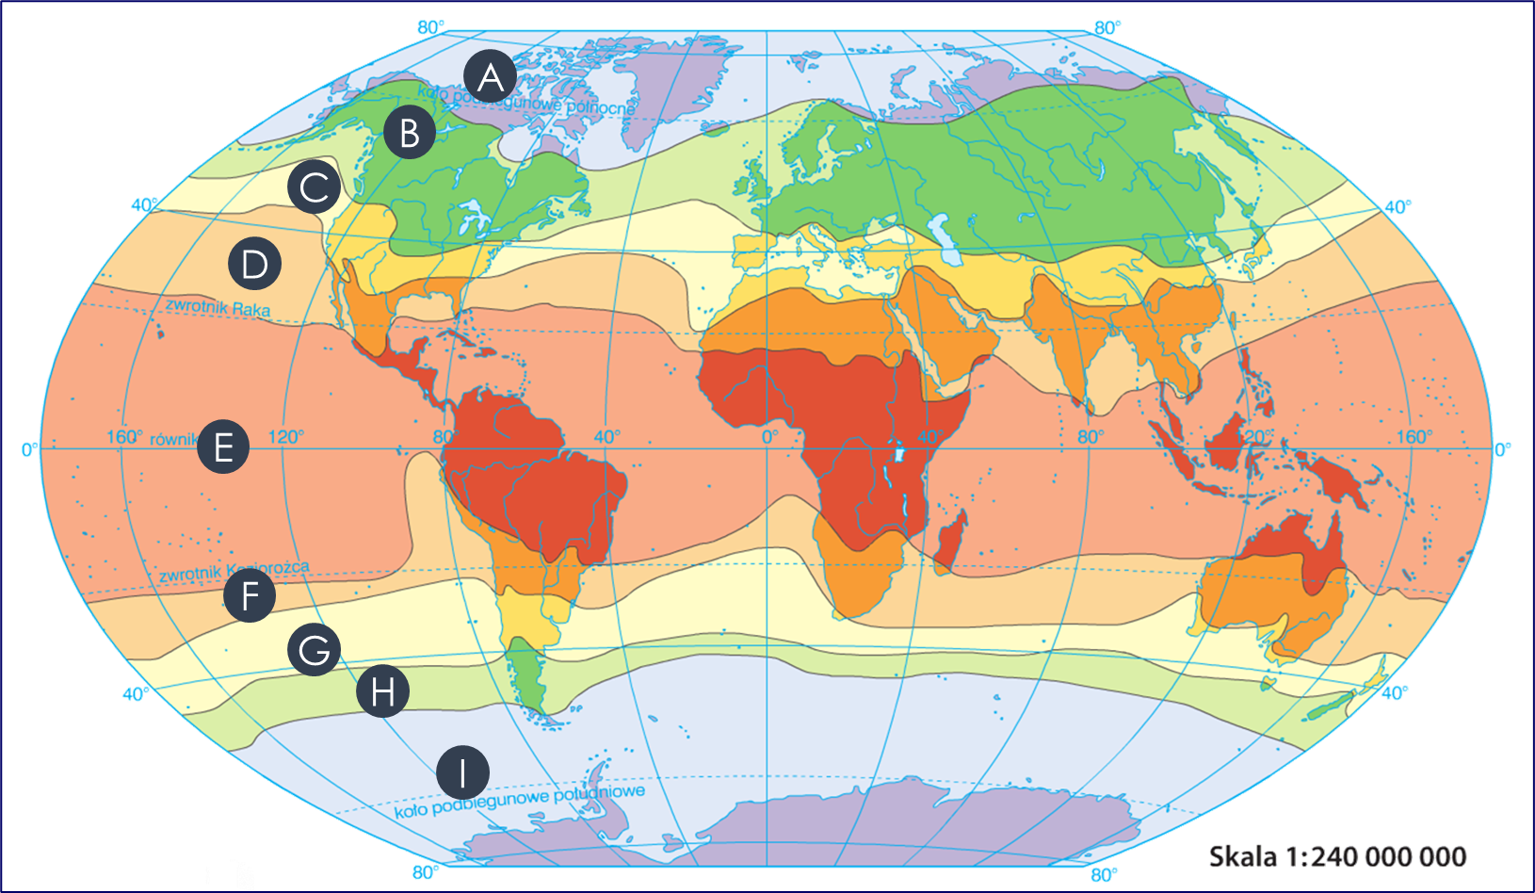
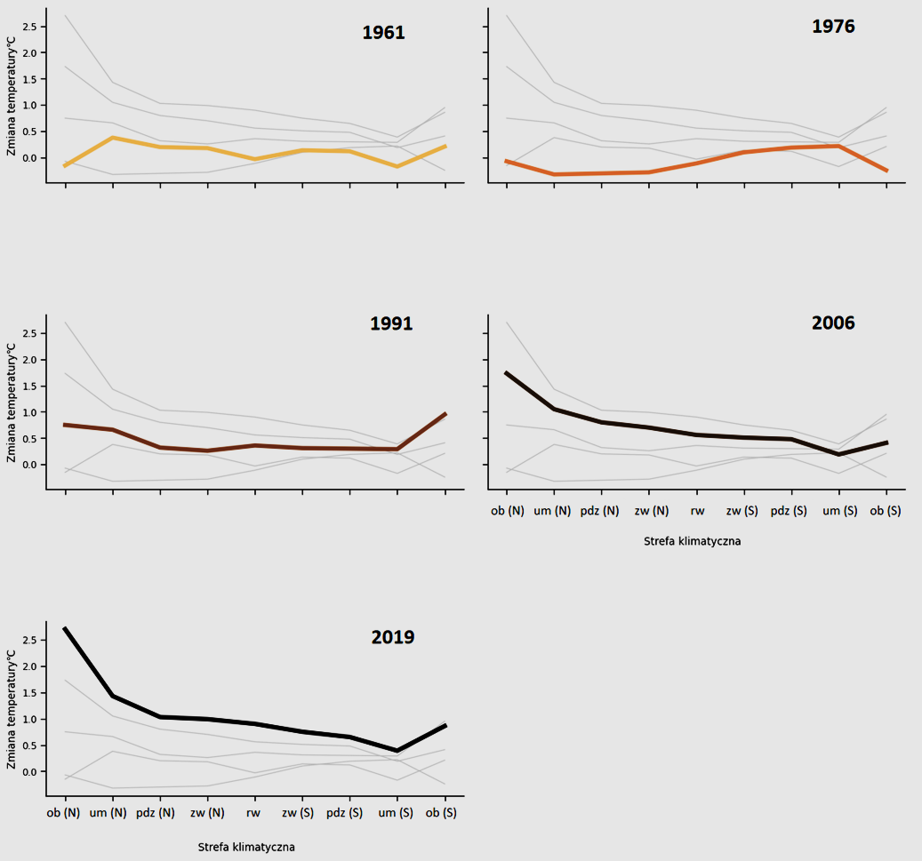
Zmiany temperatury w strefach klimatycznych
Mapa stref klimatycznych
A – okołobiegunowa (N)
B – umiarkowana (N)
C – podzwrotnikowa (N)
D – zwrotnikowa (N)
E – równikowa
F – zwrotnikowa (S)
G – podzwrotnikowa (S)
H – umiarkowana (S)
I – okołobiegunowa (S)

Slide 6
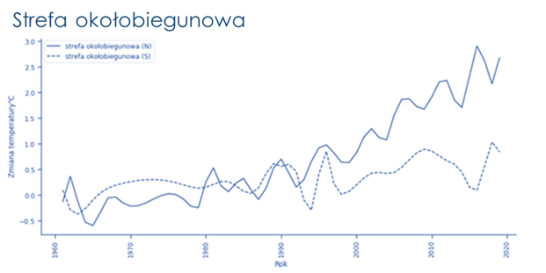
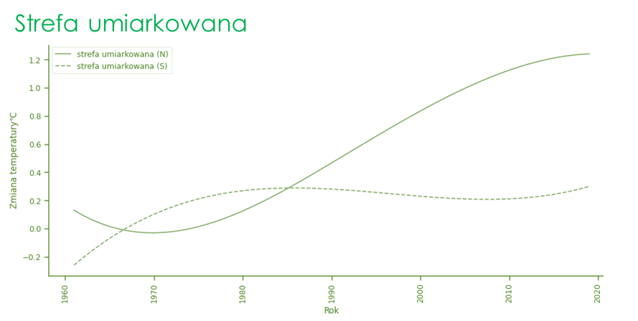
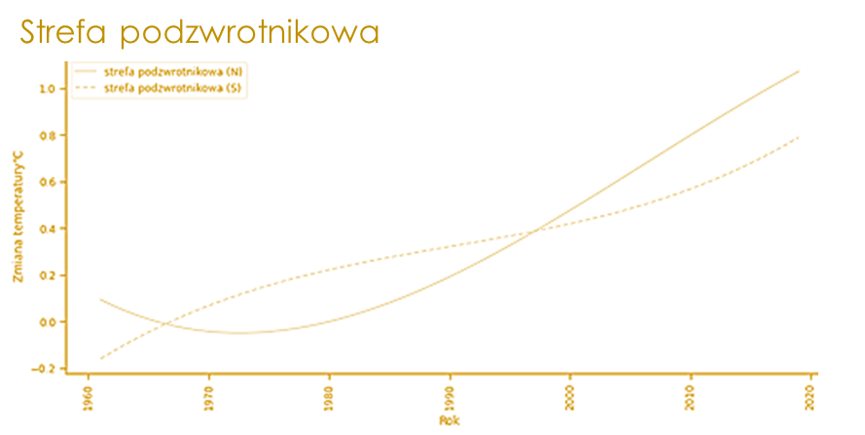
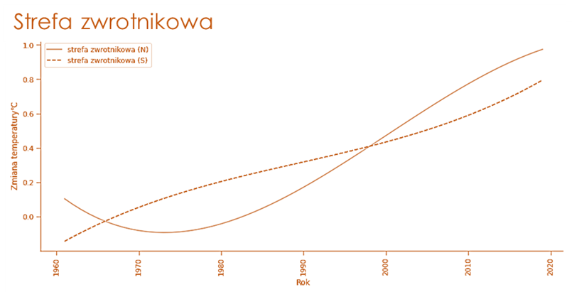
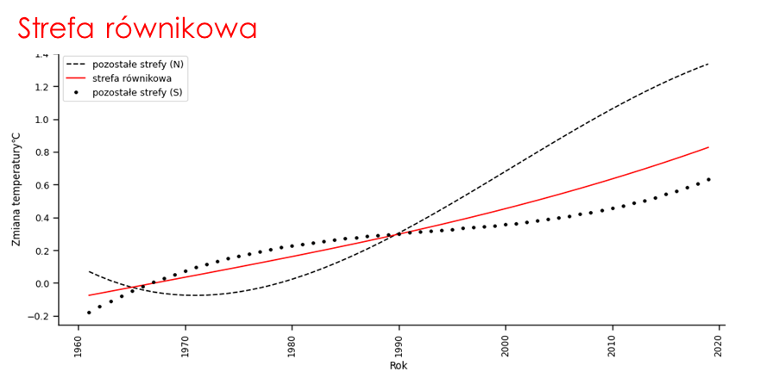
Zmiany temperatury w strefach klimatycznych

Slide 7
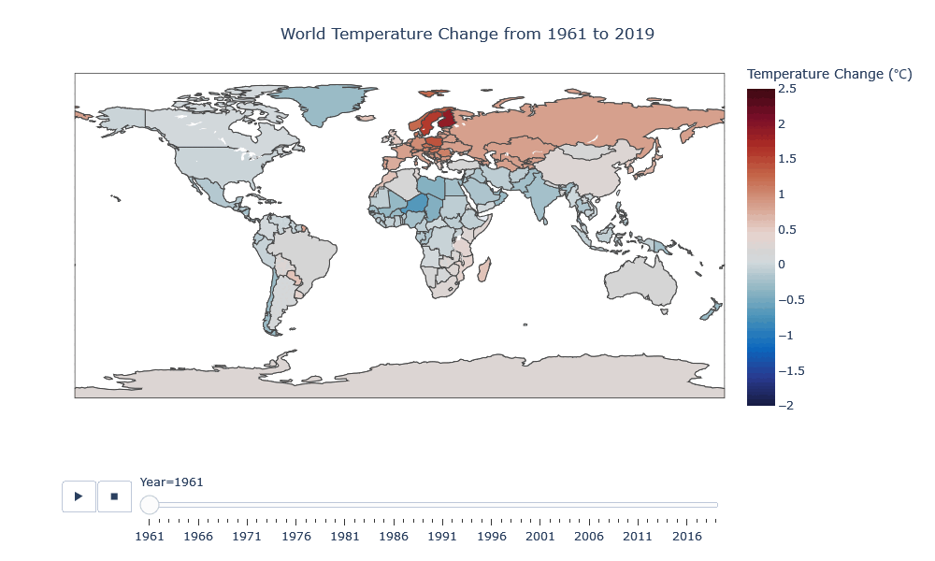

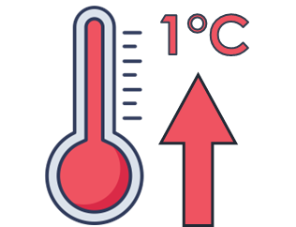
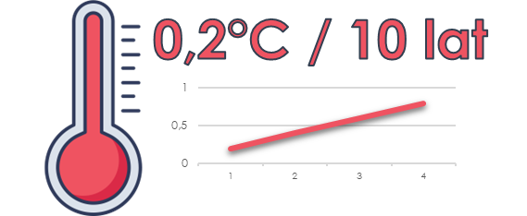
Mapa zmian temperatury na świecie w latach 1961-2019
Zmiany temperatury na świecie w latach 1961-2019
OD OKRESU PRZEDINDUSTRIALNEGO (1850-1900) DZIAŁALNOŚĆ CZŁOWIEKA ZWIĘKSZYŁA ŚREDNIĄ GLOBALNĄ TEMPERATURĘ zIEMI O OKOŁO 1°c, A CYFRA TA WZRASTA OBECNIE O PONAD 0,2°c NA DEKADĘ.
Notes:
Insert a picture of one of the geographical features of your country.

Slide 8
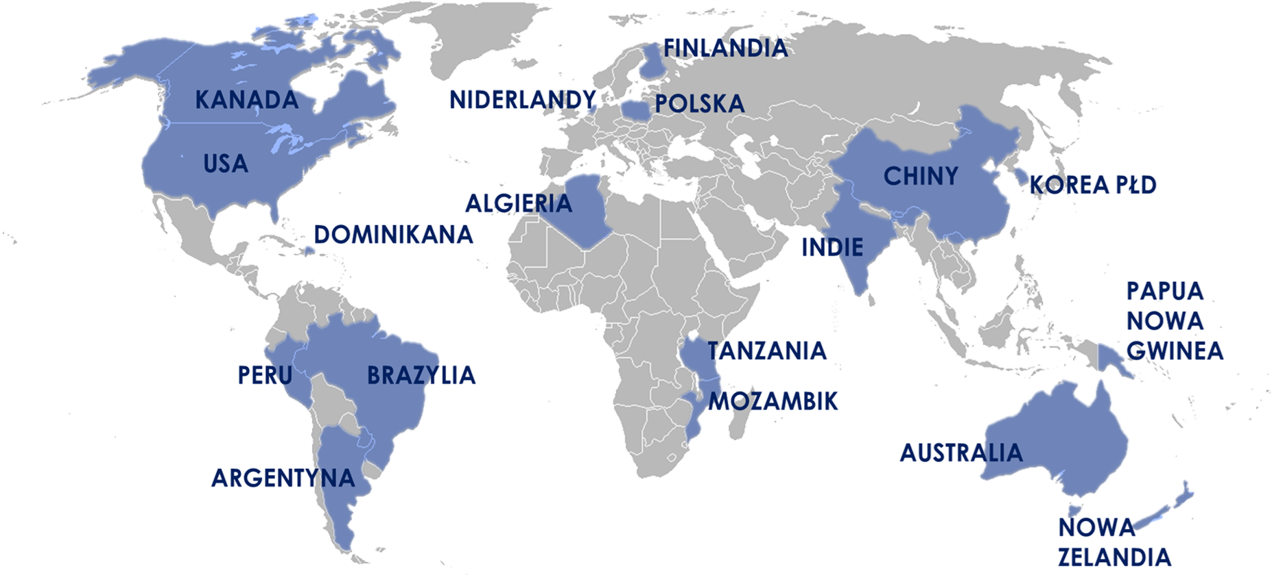
Wybrane kraje do badania

Slide 9
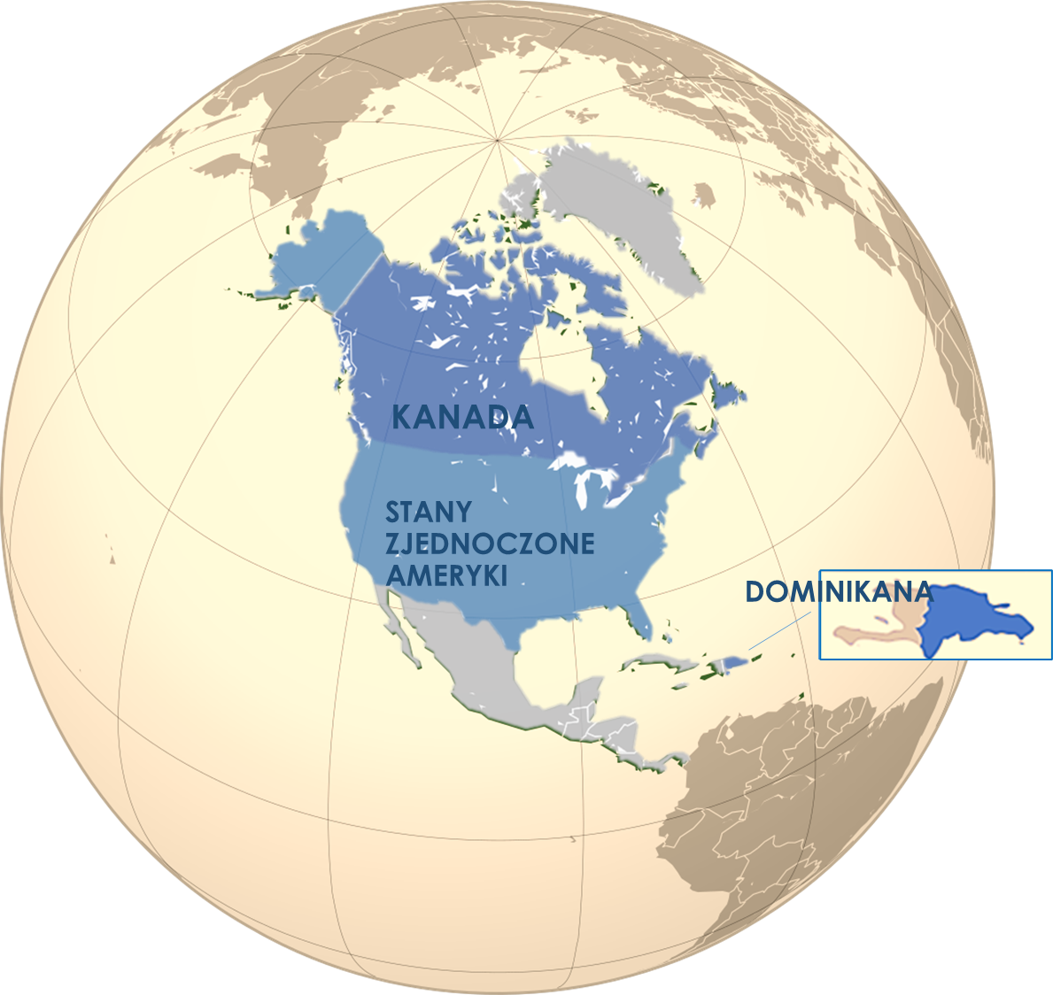
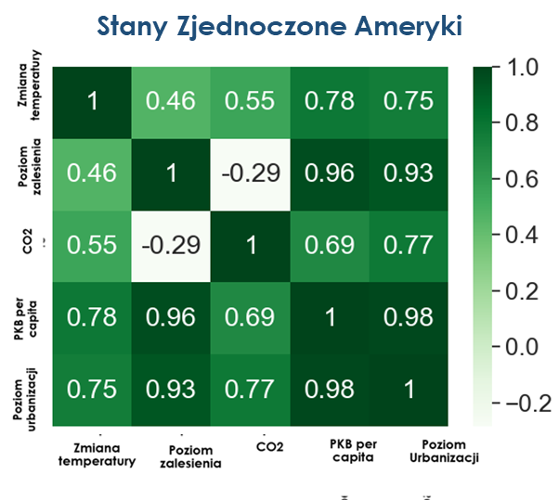
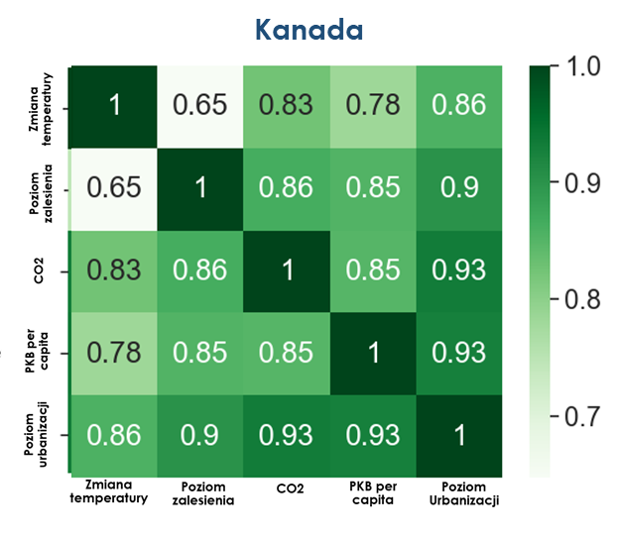
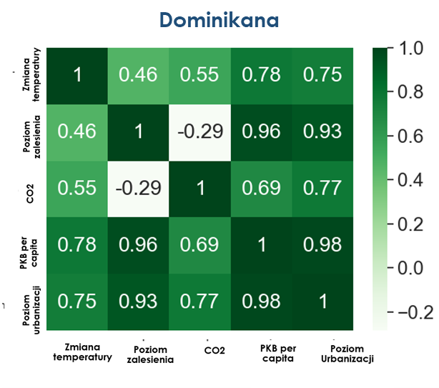
AMERYKA PŁN – korelacje
Bal bala bla na temat kontynentu, wybranych panstw

Slide 10
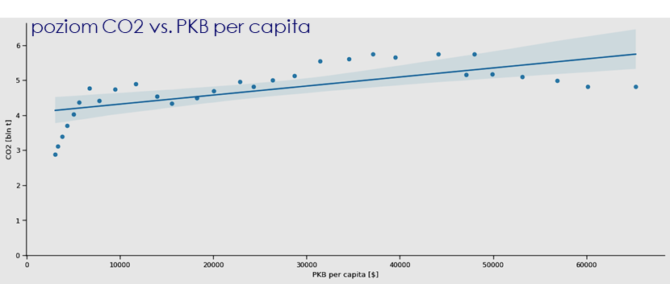
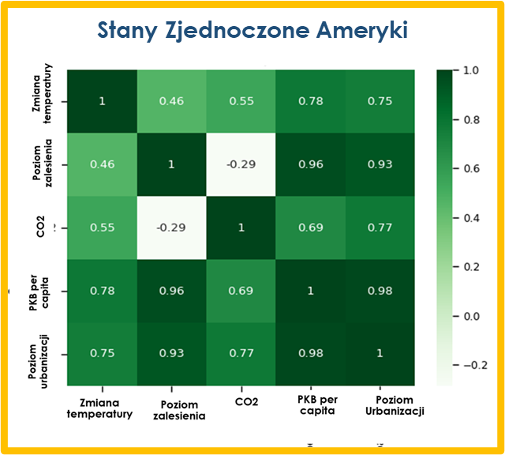

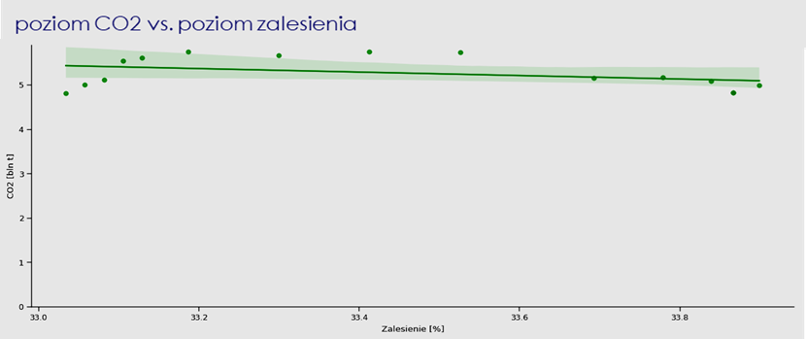
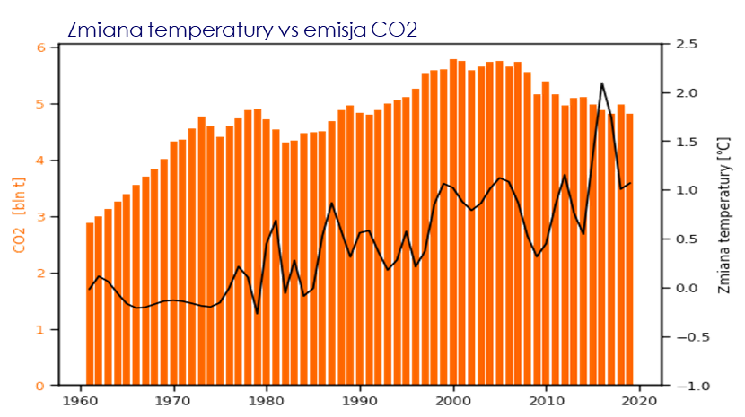
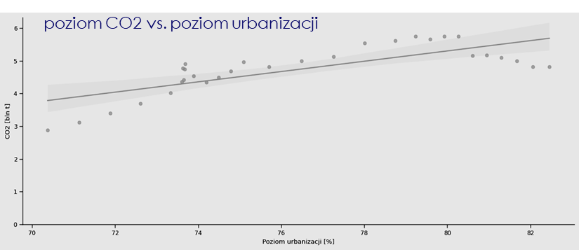
usa

Slide 11
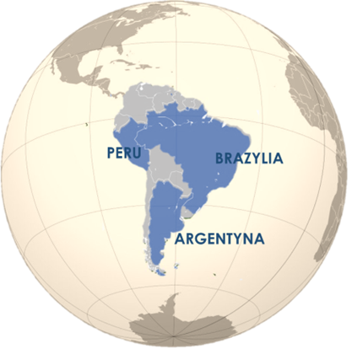
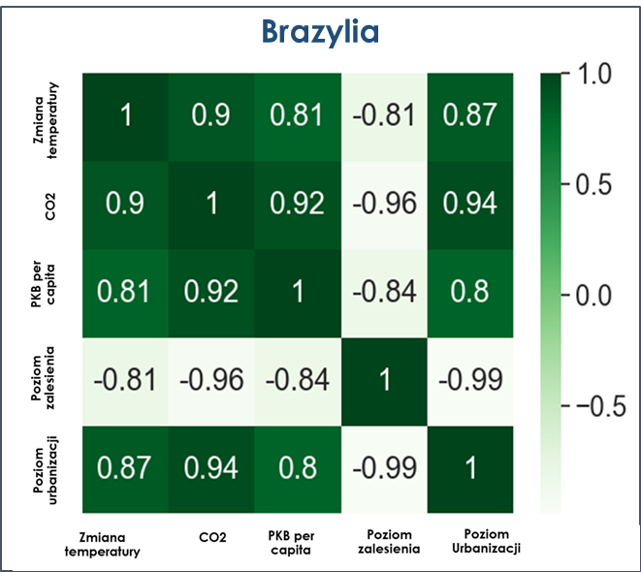
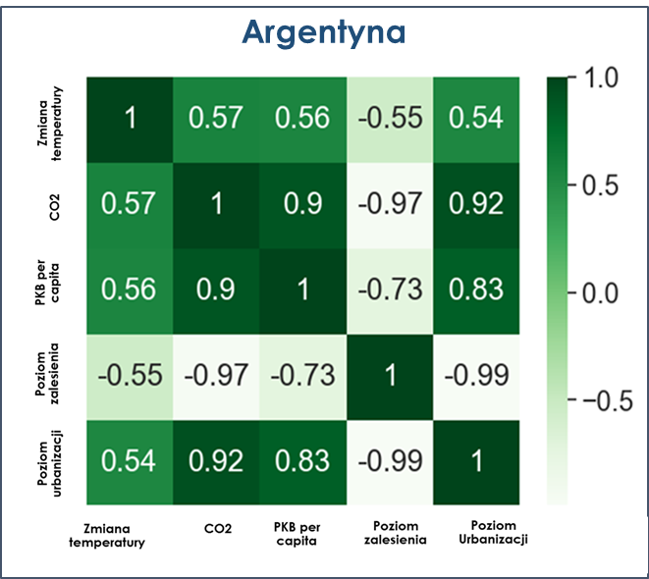
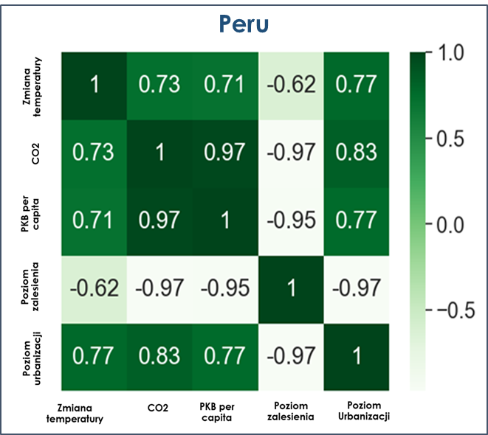
AMERYKA PŁD – korelacje
Bal bala bla na temat kontynentu, wybranych panstw

Slide 12
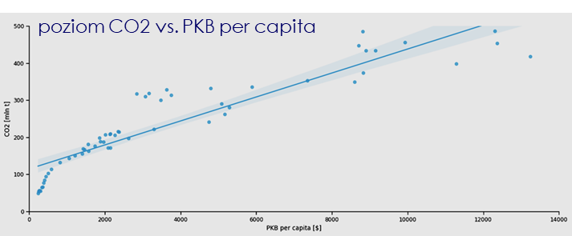
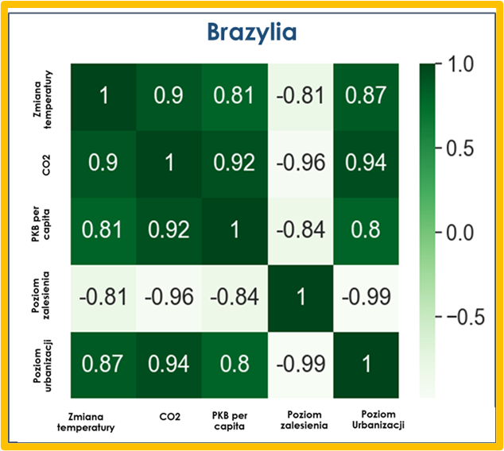
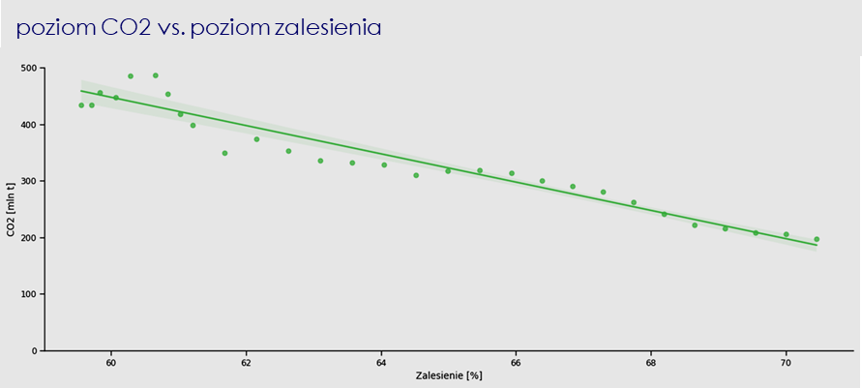
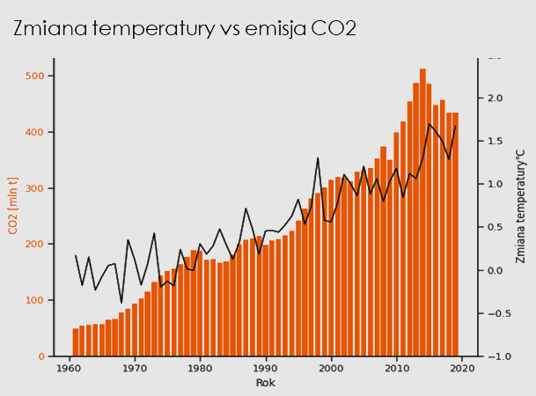
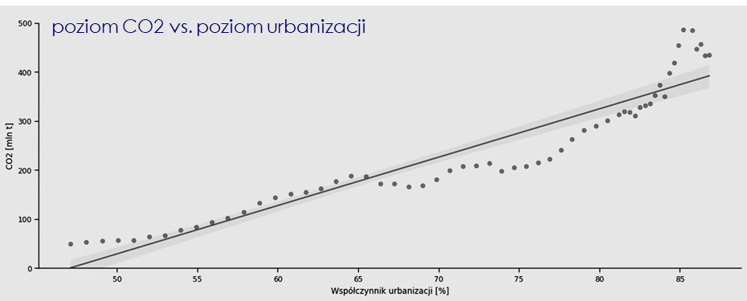
BRAZYLIA

Slide 13
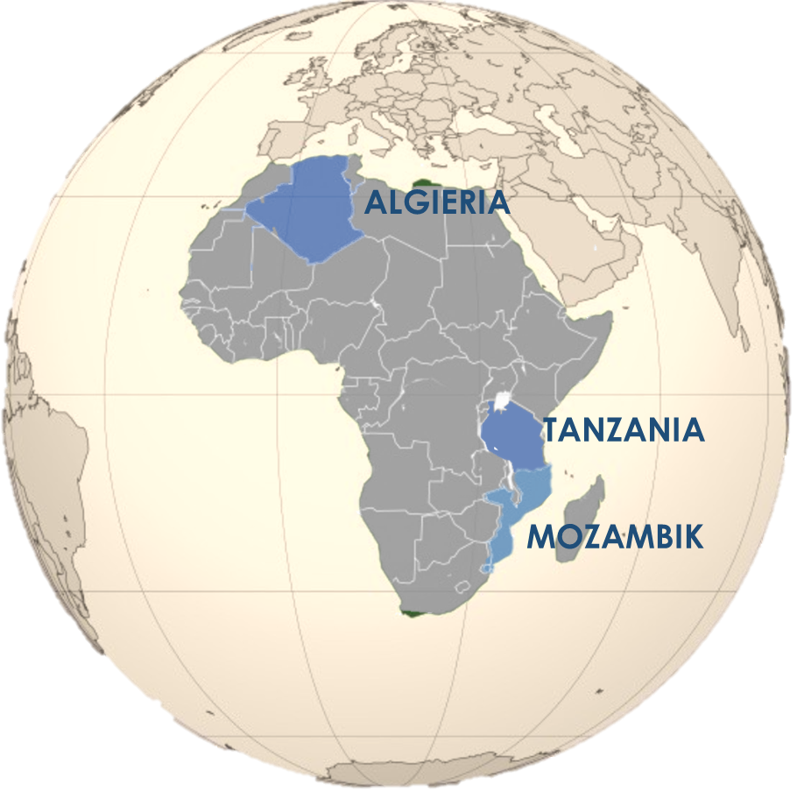
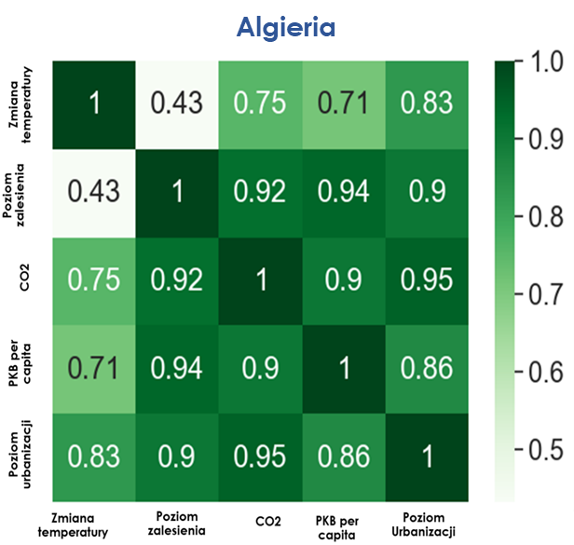
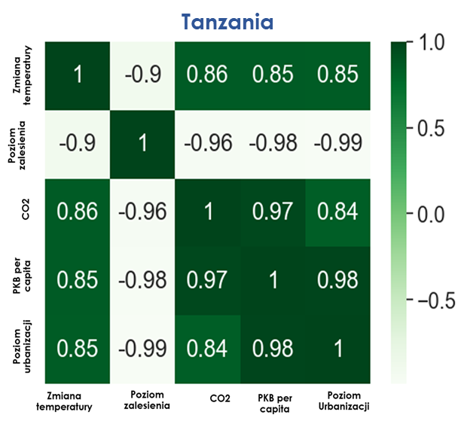
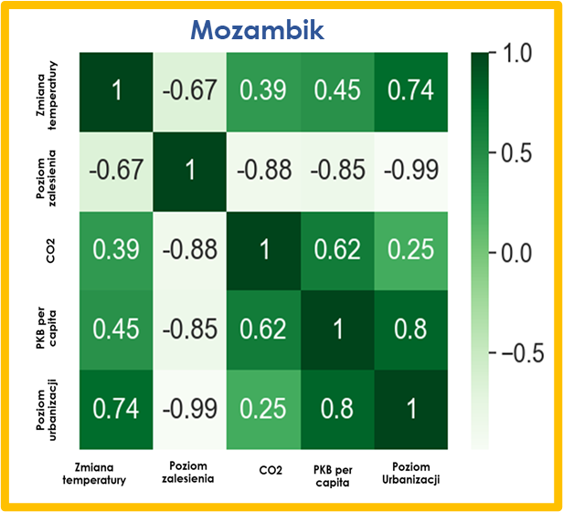
AFRYKA – korelacje
Bal bala bla na temat kontynentu, wybranych panstw

Slide 14
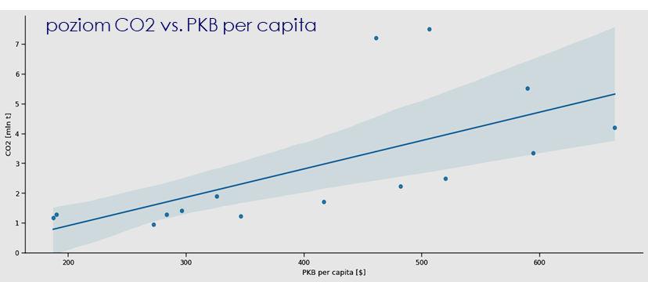
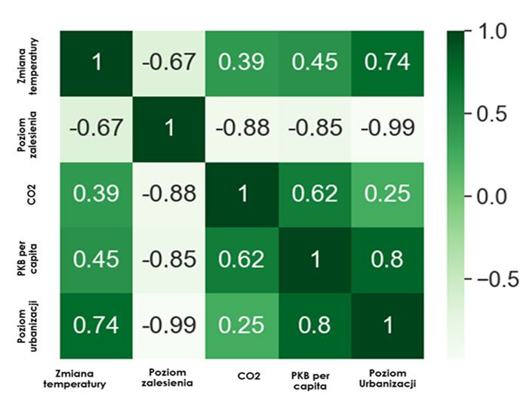
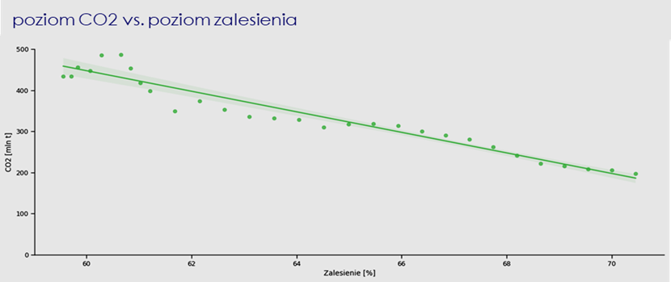
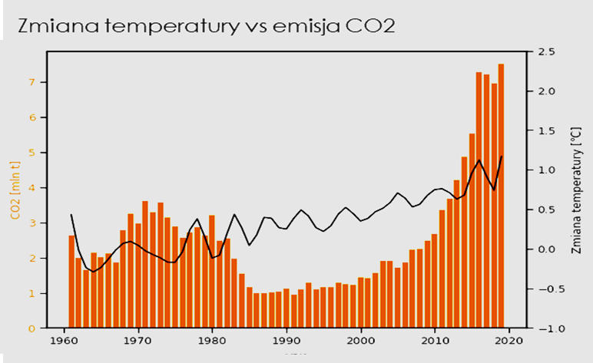
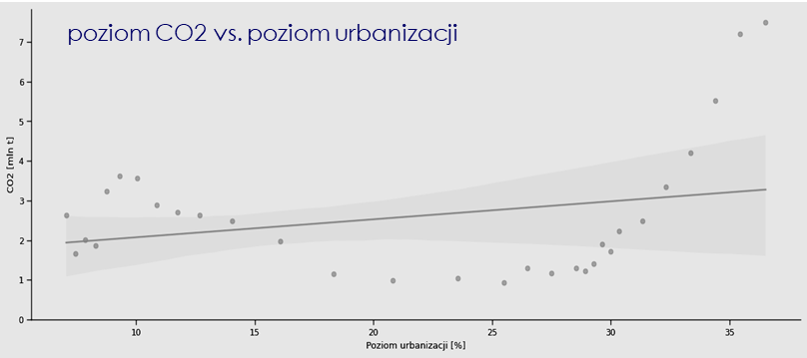
MOZAMBIK

Slide 15
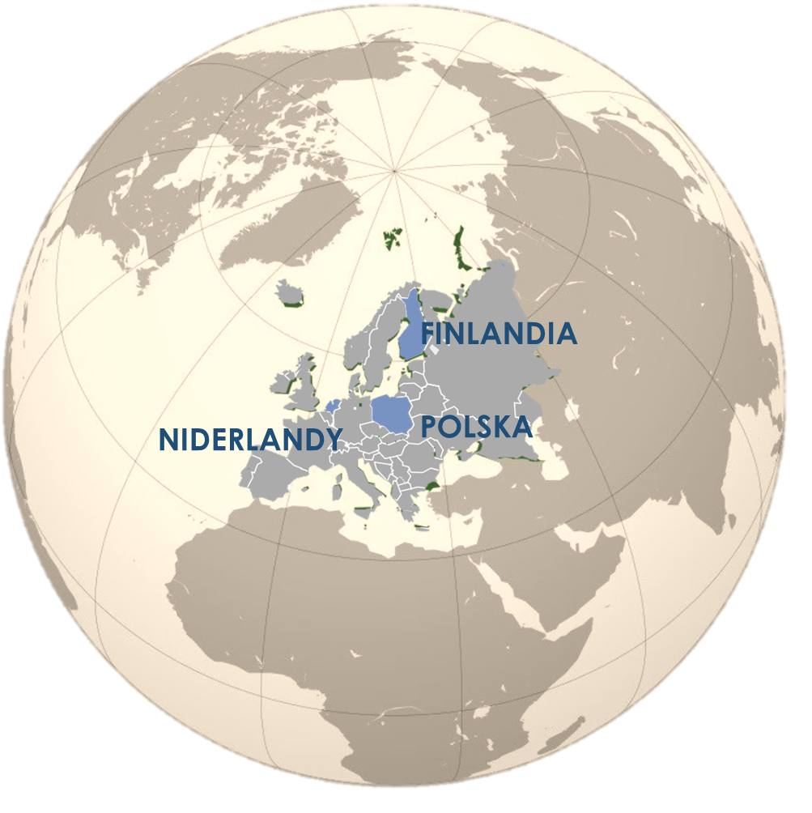
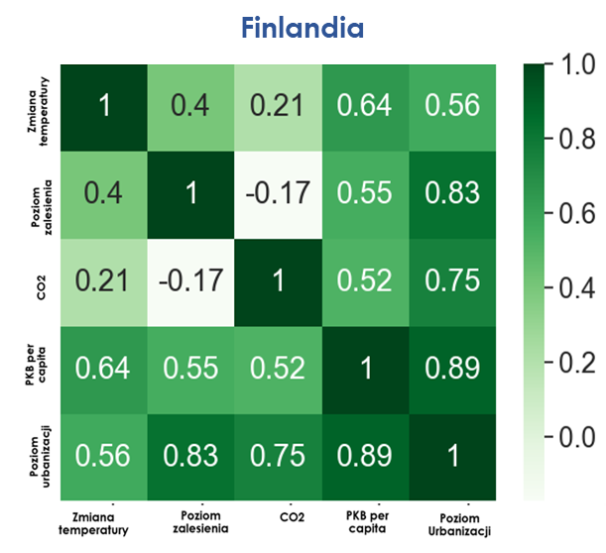
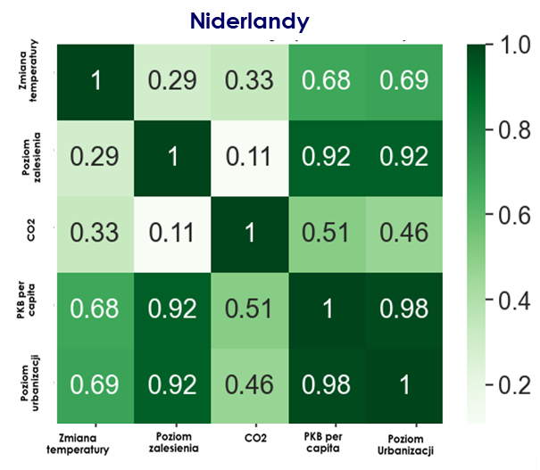
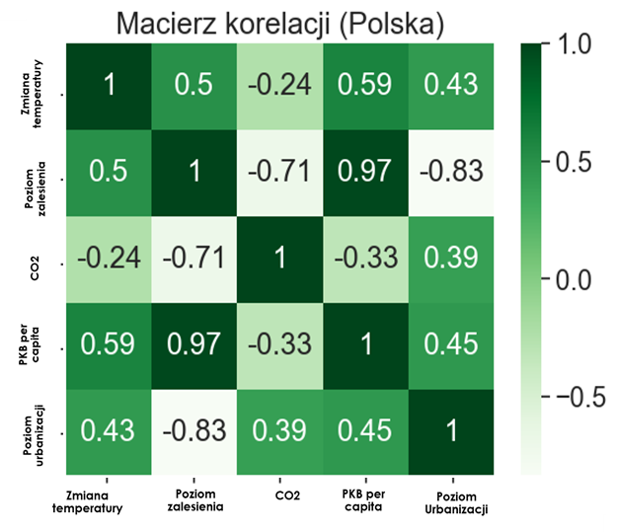
EUROPA – korelacje
Bal bala bla na temat kontynentu, wybranych panstw
Polska

Slide 16
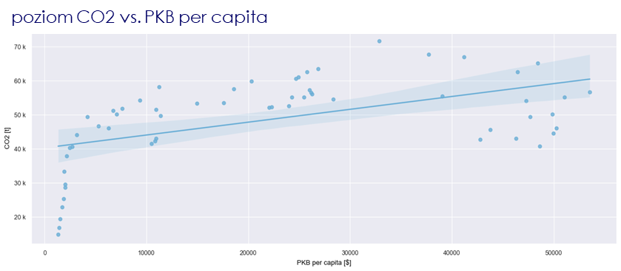



Finladia

Slide 17




AZJA– korelacje
Bal bala bla na temat kontynentu, wybranych panstw
Chiny

Slide 18




CHINY

Slide 19




AUSTRALIA i OCEANIA – korelacje
Bal bala bla na temat kontynentu, wybranych panstw
Australia
Nowa Zelandia
Papua Nowa Gwinea

Slide 20





AUSTRALIA

Slide 21


Podsumowanie
obserwacja wzrostu temperatury wraz ze wzrostem CO2
w wiekszości przypadków zalesienie nie jest skorelowane ze wzrostem temperatury
najprościej postępujące zmiany klimatyczne można byłoby ograniczyć poprzez redukcje gazów cieplarnianych, związanych ze spalaniem paliw energetycznych oraz ograniczeniem hodowli (zwłaszcza wołowej).
Postulat: nie można dopóścić by środnioroczny wzrost został przekroczony o 2 st.C
Badania naukowe jasno wskazują potrzebę działania. Raporty klimatyczne opisują ogromne szkody, jakie prawdopodobnie spowoduje wzrost o 2°C w porównaniu ze wzrostem o 1,5°C.
opisane zjawiska związane ze wzrostem gazów cieplarnianych, mogłyby zostać zahamowane do akceptowalnego poziomu
najprościej postępujące zmiany klimatyczne można byłoby ograniczyć poprzez redukcje gazów cieplarniane, związane ze spalaniem paliw energetycznych, wraz z ograniczeniem hodowli (zwłaszcza wołowej).
Wskazuje się, że ograniczenie globalnego ocieplenia do 1,5°C może być nadal możliwe dzięki ambitnym działaniom władz krajowych i regionalnych, społeczeństwa obywatelskiego, sektora prywatnego, ludności tubylczej i społeczności lokalnych, czyli każdego mieszkańca globu.

Slide 22

Efekty zmian klimatycznych
Źródło: Ministerstwo klimatu i Środowiska

Slide 23



ANTARKTYDA – regresja liniowa robocze
Zmiany masy lądolodu na Antarktydzie
*Na podstawie: Antarctic Climate Change and the Environment – 2019 Update, Four decades of Antarctic Ice Sheet mass balance from 1979–2017, (arcticicesea blog)

Slide 24

Dodatkowo
El Niño
# 0.5 Weak
# 1.0 Moderate
# 1.5 Strong
# 2.0 Very Strong
La Niña
# -0.5 Weak
# -1.0 Moderate
# -1.5 Strong
# -2.0 Very Strong

Slide 25

Dziękujemy
Ania |Jarek |Paulina |Maciej |Ula

Slide 26

Zmiana temperatury
Poziom zalesienia
CO2
PKB per capita
Poziom urbanizacji
Zmiana temperatury
Poziom zalesienia
CO2
PKB per capita
Poziom
Urbanizacji

Slide 27


Zmiana temperatury vs emisja CO2
Peru
Algieria
poziom CO2 vs. poziom zalesienia
poziom CO2 vs. poziom urbanizacji
poziom CO2 vs. PKB per capita
poziom CO2 vs. PKB per capita

